Slide 1

"KHÔNG BIẾT KINH THÁNH
LÀ KHÔNG BIẾT CHÚA KITÔ"
VUI HỌC KINH THÁNH
LỄ THÁNH GIA - NĂM A

Slide 2
Khi các nhà chiêm tinh đã ra về, thì sứ thần Chúa hiện ra báo mộng cho ông Giu-se rằng:
TIN MỪNG CHÚA GIÊSU THEO THÁNH MAT-THÊU

Slide 3
"Này ông, dậy đem Hài Nhi và mẹ Người trốn sang Ai-cập, và cứ ở đó cho đến khi tôi báo lại, vì vua Hê-rô-đê sắp tìm giết Hài Nhi đấy! "

Slide 4
Ông Giu-se liền trỗi dậy, và đang đêm, đưa Hài Nhi và mẹ Người trốn sang Ai-cập.

Slide 5
Ông ở đó cho đến khi vua Hê-rô-đê băng hà, để ứng nghiệm lời Chúa phán xưa qua miệng ngôn sứ: Ta đã gọi con Ta ra khỏi Ai-cập.

Slide 6
Sau khi vua Hê-rô-đê băng hà, sứ thần Chúa lại hiện ra với ông Giu-se bên Ai-cập, báo mộng cho ông rằng:

Slide 7
"Này ông, dậy đem Hài Nhi và mẹ Người về đất Ít-ra-en, vì những kẻ tìm giết Hài Nhi đã chết rồi." Ông liền trỗi dậy đưa Hài Nhi và mẹ Người về đất Ít-ra-en.

Slide 8
Nhưng vì nghe biết Ác-khê-lao đã kế vị vua cha là Hê-rô-đê, cai trị miền Giu-đê, nên ông sợ không dám về đó.

Slide 9
Rồi sau khi được báo mộng, ông lui về miền Ga-li-lê, và đến ở tại một thành kia gọi là Na-da-rét,

Slide 10
để ứng nghiệm lời đã phán qua miệng các ngôn sứ rằng: Người sẽ được gọi là người Na-da-rét.

Slide 11
"KHÔNG BIẾT KINH THÁNH
LÀ KHÔNG BIẾT CHÚA KITÔ"
TRẮC NGHIỆM

Slide 12
1. Vị vua tìm cách giết Hài Nhi Giêsu tên là gì?
A
  Vua Hêrôđê Cả.
A
  Vua Hêrôđê Cả.
B
  Vua Ácrippa.
C
  Vua Áckhêlao.
D
  Vua Hêrôđê Antipa.
Đáp án

Slide 13
2. Thánh Giuse đưa Hài Nhi và mẹ Người trốn sang đâu?
A
  Nước Xyri.
B
  Xứ Galilê.
C
  Đất Ai cập.
C
  Đất Ai cập.
D
  Đất Ả Rập.
Đáp án

Slide 14
3. Khi vua Hêrôđê băng hà, để ứng nghiệm lời Chúa phán xưa qua miệng ngôn sứ thế nào?
A
  Ta đã đưa Con Ta về niềm Đất Hứa.
B
  Ta đã gọi Con Ta ra khỏi Ai Cập.
B
  Ta đã gọi Con Ta ra khỏi Ai Cập.
C
  Ta đẫn đưa Con Ta về miền Galilê.
D
  Ta sẽ nuôi dưỡng Con Ta ở Ai Cập.
Đáp án

Slide 15
4. Gia đình thánh gia trở về miền Galilê thời vua nào kế vị vua Hêrôđê Cả ?
A
  Vua Pharaô.
B
  Vua Ácrippa.
C
  Vua Áckhêlao.
C
  Vua Áckhêlao.
D
  Vua Hêrôđê Antipa.
Đáp án

Slide 16
5. Đây là nơi cư ngụ của Đức Giêsu thời niên thiếu.
A
  Betania.
B
  Bêlem.
C
  Nadarét.
C
  Nadarét.
D
  Caphácnaum.
Đáp án

Slide 17

TÌM Ô CHỮ

Slide 18
1
 |  | S | Ứ | T | H | Ầ | N
H | À | I | N | H | I
 |  |  | G | A | L | I | L | Ê
 |  | C | O | N | T | A
 | V | U | A | H | Ê | R | Ô | Đ | Ê
 | T | Ì | M | G | I | Ế | T
 |  |  | A | I | C | Ậ | P
 | N | A | D | A | R | É | T
HÀNG
DỌC
2
3
4
5
6
7
8
1. Ai đã báo mộng cho ông Giuse biết để đem Hài Nhi và Mẹ Người trốn đi.
3. MIỀN ĐẤT ĐỨC GIÊSU Ở THỜI NIÊN THIẾU tên là gì?
4. TA ĐÃ GỌI … … RA KHỎI AI-CẬP?
2. NÀY ÔNG, DẬY ĐEM … … VÀ MẸ NGƯỜI TRỐN SANG AI-CẬP?
7. HÀI NHI LÁNH NẠN ĐẤT NƯỚC NÀO?
5. SAU KHI … … BĂNG HÀ, SỨ THẦN CHÚA LẠI HIỆN RA VỚI ÔNG GIU-SE BÊN AI-CẬP?
8. LÀNG QUÊ NƠI CƯ NGỤ CỦA ĐỨC GIÊSU THỜI NIÊN THIẾU.
6. ĐÂY LÀ HÀNH ĐỘNG CỦA VUA HÊRÔĐÊ VỚI HÀI NHI GIÊSU.

Slide 19
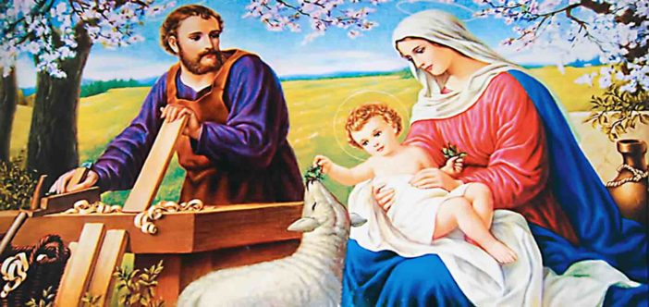

Slide 20
 |  | S | Ứ | T | H | Ầ | N
H | À | I | N | H | I
 |  |  | G | Á | L | I | L | Ê
 |  | C | O | N | T | A
 | V | U | A | H | Ê | R | Ô | Đ | Ê
 | T | Ì | M | G | I | Ế | T
 |  |  | A | I | C | Ậ | P
 | N | A | D | A | R | É | T

